Slide 1

Залишайся в Україні!
Тут все є
Проект команди “Абажур”

Slide 2



Проблемна ситуація
Молодь здійснює фактичний переїзд за кордон
Здійснює “ментальну міграцію”

Slide 3
Сфери прояву
«Відтік мізків» (braindrain)
Відсутня взаємодія між молоддю та владою
Економічна сфера
Політична сфера
Культурна сфера
Соціальна сфера
Послаблення економічного розвитку
Занепад молодіжної політики
“Ментальна міграція”
Відсутність самореалізації
Відсутність цінностей постматеріалізму

Slide 4



“Ментальна міграція”
Контент
Торгові марки
Мова

Slide 5
Наслідки проблеми
Атомізація індивідів
Розмивання соціальної ідентичності
Заміна ментальний орієнтирів
Зниження рівня соціальної згуртованості

Slide 6
Місія соціальної кампанії
Реанімувати національну свідомість молоді

Slide 7
Мета, завдання
Інформування про альтернативи
Показати аналоги іноземної продукції
Поширення інформації про український контент
Популяризація української мови
Дослідити поточний стан національної свідомості молоді

Slide 8
Моніторинг поточної ситуації
Глибинні інтерв’ю із лідерами думок
Проведення фокус-групових дискусій
Інтернет-опитування молоді

Slide 9
Компоненти соціальної кампанії
Інформування про якісний український контент
Демонстрація альтернативи іноземним виробникам
Популяризація української мови

Slide 10
Інформування про ринок українських товарів, контенту
1
Реклама в інтернеті
2
Розповсюдження реклами в місцях зосередження активної цільової аудиторії
Співпраця з молодіжними НГО
5
Підтримка з боку університету молодіжних ініціатив
3
4
Налагодження співпраці з українськими роботодавцями

Slide 11


Приклад промо-матеріалів

Slide 12
Альтернатива іноземним виробникам
Створення мобільного додатку
Пошук альтернативи іноземному виробнику
Пошук по словах
Фільтрація по логотипах

Slide 13

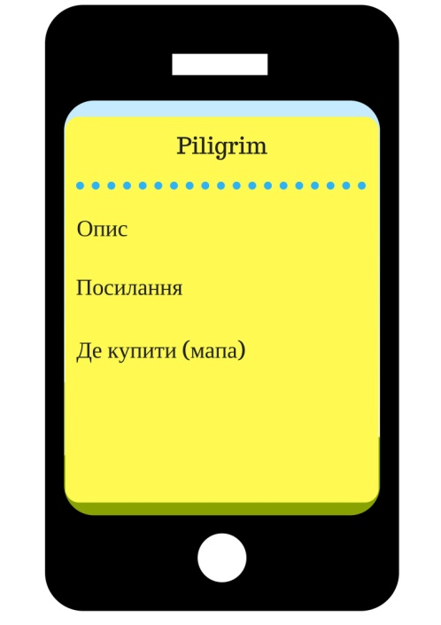

Приклад інтерфейсу

Slide 14
Популяризація української мови
Відеоролики на телебаченні
Реклама в метрополітені
Зовнішня реклама
Реклама в інтернеті

Slide 15
Оцінка ефективності
Основні індикатори
Покупки
Українська продукція на ринку
Оцінка додатку
Кількість користувачів
Варіація запитів
Ознайомленість з українськими товарами та контентом
Оцінка додатку користувачами
Студентські ініціативи за підтримки університетів

Slide 16
Замовники
Наявні
Міністерство освіти і науки України
Міністерство молоді та спорту України
Потенційні
Благодійні фонди
Зацікавлені виробники українських товарів та контенту

Slide 17




Slide 18



Slide 19
Дякуємо за увагу!
Над проектом працювали:
ІлуцаТетяна
Калашнікова Вікторія
Мелешко Яна
Нестеренко Євгенія
Новосьолова Ольга
Сова Юлія

